Slide 1

БЮДЖЕТ ДЛЯ ГРАЖДАН
К ПРОЕКТУ РЕШЕНИЯ ОБ ИСПОЛНЕНИИ БЮДЖЕТА
ШПАКОВСКОГО МУНИЦИПАЛЬНОГО ОКРУГА СТАВРОПОЛЬСКОГО КРАЯ
ЗА 2025 ГОД

Slide 2
СОДЕРЖАНИЕ
Глоссарий (основные термины) | 3
Административно-территориальное деление Шпаковского муниципального округа | 4
Основные показатели социально – экономического развития Шпаковского муниципального округа | 5
Реализация основных направлений бюджетной, налоговой и долговой политики | 6
Основные характеристики бюджета Шпаковского муниципального округа в динамике | 7
Удельные и подушевые показатели доходов и расходов бюджета в сравнении с аналогичными показателями других муниципальных образований края | 8
Оценка налоговых расходов бюджета Шпаковского муниципального округа | 9
ДОХОДЫ | 10-19
объем и структура налоговых и неналоговых доходов, а также межбюджетных трансфертов, поступающих в бюджет, сведения о планируемых и фактических значениях | 10-12
поступление налоговых и неналоговых доходов в динамике | 13-16
безвозмездные поступления в местный бюджет в динамике | 17-19
РАСХОДЫ | 20-43
расходы бюджета Шпаковского муниципального округа (программная и непрограммная часть) | 20
реализация муниципальных программ Шпаковского муниципального округа, результаты оценки эффективности их реализации | 21-22
реализация национальных проектов | 23-24
функциональная структура расходов бюджета в динамике | 25
расходы местного бюджета с учетом интересов целевых групп пользователей (социально-культурная сфера) | 26-27
расходы на социальную поддержку отдельных категорий граждан, предоставление услуг в сфере образования, в сфере культуры и физической культуры | 28-35
сведения об общественно значимых проектах (капитальное строительство муниципальных учреждений) | 36-37
расходы на благоустройство территории (формирование городской среды) и жилищно-коммунальное хозяйство | 38
информация о реализации инициативных проектов (количество проектов, финансовое обеспечение), сведения об учете мнения граждан | 39-41
развитие транспортной инфраструктуры (муниципальный дорожный фонд) | 42
обеспечение жильем молодых семей | 43
особенности исполнения бюджета (оплата труда работников учреждений и ОМСУ) | 44
Уровень долговой нагрузки на бюджет | 45
Информация о кредиторской задолженности бюджета округа в динамике | 46
Информация об итогах внутреннего муниципального финансового контроля | 47
Информация о позиции округа в рейтингах Ставропольского края и участии в конкурсах проектов бюджетов для граждан | 48-49
Способы информирования граждан (контактная информация) | 50-51

Slide 3
ГЛОССАРИЙ (ОСНОВНЫЕ ТЕРМИНЫ)
Бюджет – форма образования и расходования денежных средств, предназначенных для финансового обеспечения задач и функций государства и местного самоуправления
Бюджетный процесс – деятельность по подготовке проектов бюджетов, утверждению и исполнению бюджетов, контролю исполнения, осуществлению бюджетного учета, составлению, внешней проверке, рассмотрению и утверждению бюджетной отчетности
Бюджетные инвестиции – бюджетные средства, направляемые на создание или увеличение за счет средств бюджета стоимости государственного (муниципального) имущества
Бюджетный кредит – денежные средства, предоставляемые бюджетом другому бюджету бюджетной системы Российской Федерации, юридическому лицу (за исключением государственных (муниципальных) учреждений), иностранному государству, иностранному юридическому лицу на возвратной и возмездной основах
Государственная (муниципальная) программа – система мероприятий и инструментов государственной политики, обеспечивающих в рамках реализации ключевых государственных функций достижение приоритетов и целей государственной политики в сфере социально- экономического развития и безопасности
Государственный или муниципальный долг – обязательства, возникающие из государственных или муниципальных заимствований, гарантий по обязательствам третьих лиц, другие обязательства в соответствии с видами долговых обязательств, установленными Бюджетным кодексом, принятые на себя Российской Федерацией, субъектом Российской Федерации или муниципальным образованием
Дотации – межбюджетные трансферты, предоставляемые на безвозмездной и безвозвратной основе без установления направлений и (или) условий их использования
Доходы бюджета – поступающие в бюджет денежные средства, за исключением средств, являющихся в соответствии с настоящим Кодексом источниками финансирования дефицита бюджета
Консолидированный бюджет – свод бюджетов бюджетной системы Российской Федерации на соответствующей территории (за исключением бюджетов государственных внебюджетных фондов) без учета межбюджетных трансфертов между этими бюджетами
Межбюджетные отношения – взаимоотношения между публично- правовыми образованиями по вопросам регулирования бюджетных правоотношений, организации и осуществления бюджетного процесса
Межбюджетные трансферты – средства, предоставляемые одним бюджетом бюджетной системы Российской Федерации другому бюджету бюджетной системы Российской Федерации
Налоговые доходы – поступления от уплаты налогов и сборов, установленных Налоговым кодексом Российской Федерации
Неналоговые доходы – все доходы, поступающие в соответствующий бюджет, не отнесенные к налоговым доходам и безвозмездным поступлениям
Расходы бюджета – выплачиваемые из бюджета денежные средства, за исключением средств, являющихся в соответствии с Бюджетным кодексом источниками финансирования дефицита бюджета
Сбалансированность бюджета – один из основополагающих принципов формирования и исполнения бюджета, состоящий в количественном соответствии (равновесии) бюджетных расходов доходам. В случае нарушения баланса возникает дефицит или профицит бюджета
Субвенции – межбюджетные трансферты, предоставляемые в целях обеспечения исполнения отдельных государственных полномочий, переданных органам местного самоуправления
Субсидии – межбюджетные трансферты, предоставляемые в целях софинансирования расходов на решение вопросов местного значения
Устойчивость бюджета – состояние бюджета, при котором обеспечивается нормальное функционирование субъекта публичной власти, реализация всех закрепленных за ним полномочий на основе полного и своевременного финансирования предусмотренных по бюджету расходов, включая погашение и обслуживание внутреннего и внешнего долга

Slide 4
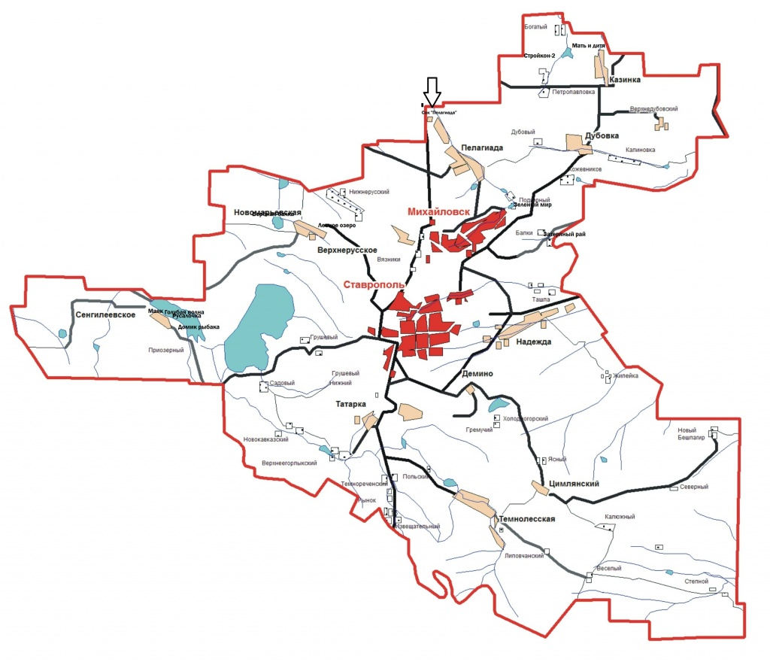
ШПАКОВСКИЙ МУНИЦИПАЛЬНЫЙ ОКРУГ СТАВРОПОЛЬСКОГО КРАЯ
Административно-территориальное деление и общая информация
Территорию Шпаковского муниципального округа составляют 12 территориальных отделов. Административный центр муниципального округа- г. Михайловск. Площадь округа составляет 236,3 тыс. га, в том числе сельхозугодий 188,3 тыс. га, из них пашни 99,9 тыс. га. Граничит с Андроповским, Кочубеевским, Изобильненским, Труновским, Грачевским муниципальными округами Ставропольского края, а также с Краснодарским краем. Численность постоянного населения в среднем за 2025 год составила – 166 170 человек. В округе проживают представители более 100 национальностей, их основной состав - русские (85,2 %).
Шпаковский муниципальный округ занимает уникальное географическое положение. Располагается в самом центр Предкавказья, является частью Главного водораздела мира, а именно точкой между бассейнами Каспийского и Черного морей, находится на равном от них расстоянии. В округе находятся Сенгилеевское и Егорлыкское водохранилища. Протекают реки Ташла, Егорлык, Татарка, Мамайка, Янкуль и другие. Занимая центральную часть Ставропольской возвышенности, Шпаковский муниципальный округ является самой высокой территорией на всей Восточно - Европейской равнине. На территории округа расположена высшая точка Ставропольской возвышенности - гора Стрижамент.

Slide 5
ОСНОВНЫЕ ПОКАЗАТЕЛИ СОЦИАЛЬНО – ЭКОНОМИЧЕСКОГО РАЗВИТИЯ ШПАКОВСКО МУНИЦИПАЛЬНОГО ОКРУГА
ЗА 2024-2025 ГОДЫ
Наименование | ед. изм. | 2024 год | 2025 год | Отклонение к 2024 г.
Численность населения (в среднегодовом исчислении) | тыс. чел. | 166,2 | 166,2 | 0
Численность детей в дошкольных образовательных учреждениях | чел. | 8 313,0 | 8 313,0 | 0
Ввод в действие жилых домов | тыс. кв. м. общей площади | 343,5 | 330,1 | -13,4
Инвестиции в основной капитал | млн. руб. | 35 946,8 | 37 201,9 | 1 255,1
Индекс физического объема в основной капитал | % к предыдущему году в сопоставимых ценах | 147,2 | 103,5 | -43,7
Численность безработных, зарегистрированных в службе занятости | тыс. чел. | 0,3 | 0,3 | 0
Оборот розничной торговли | млн. руб. | 23 546,5 | 25 639,2 | 2 092,7
Количество малых и средних предпринимателей, включая микропредприятия (на конец года) | единиц | 792,0 | 813,0 | 21,0
Произведено важнейших видов продукции в натуральном выражении:
- Сбор зерна | тыс. тонн | 255,5 | 302,8 | 47,3
- Молоко | тыс. тонн | 91,0 | 98,7 | 7,7
- Скот и птица на убой (в живом весе) | тыс. тонн | 35,7 | 38,7 | 3,0
Фонд заработной платы работников организаций | млн. руб. | 10 568,1 | 12 692,1 | 2 124,0
Темп роста фонда оплаты труда работников организаций | % | 125,1 | 120,0 | -5,1
Номинальная начисленная среднемесячная заработная плата работников организаций | руб. | 59 459,5 | 62 135,22 | 2 675,7
Прожиточный минимум в среднем на душу населения (в среднем за год) ** | руб. мес. | 13 908,0 | 15 960,0 | 2 052,0

Slide 6
РЕАЛИЗАЦИЯ БЮДЖЕТНОЙ И НАЛОГОВОЙ ПОЛИТИКИ ШПАКОВСКОГО МУНИЦИПАЛЬНОГО ОКРУГА
СТАВРОПОЛЬСКОГО КРАЯ
Итогами мероприятий, проводимых в целях достижения поставленных задач, стали:
Увеличение роста доходов Шпаковского муниципального округа Ставропольского края в рамках мероприятий Программы оздоровления муниципальных финансов составило 81,00 тыс. руб.
Оптимизация расходов бюджета Шпаковского муниципального округа Ставропольского края в рамках мероприятий Программы оздоровления муниципальных финансов составила 59 810,20 тыс. руб.
Финансирование первоочередных расходов

Slide 7
ОСНОВНЫЕ ХАРАКТЕРИСТИКИ БЮДЖЕТА
ШПАКОВСКОГО МУНИЦИПАЛЬНОГО ОКРУГА
СТАВРОПОЛЬСКОГО КРАЯ
(тыс. рублей)
Наименование показателя | План 2024 год | Факт 2024 год | Первоначальный план 2025 год | Уточненный план 2025 год | Факт 2025 год | Отклонение исполнения к плану (2025) |  | Отклонение исполнения 2025 к 2024
 |  |  |  |  |  | (+/-) | % | (+/-) | %
ДОХОДЫ, в т.ч.: | 5 912 750,21 | 6 250 397,71 | 4 954 764,54 | 5 649 154,91 | 5 702 292,77 | 53 137,86 | 100,94 | -548 104,94 | 91,23
Налоговые и неналоговые доходы | 2 236 843,65 | 2 612 608,06 | 2 321 000,00 | 2 603 329,26 | 2 799 538,54 | 196 209,27 | 107,54 | 186 930,48 | 107,15
Безвозмездные поступления | 3 675 906,56 | 3 637 789,65 | 2 633 764,54 | 3 045 825,65 | 2 902 754,23 | -143 071,42 | 95,30 | -735 035,42 | 79,79
РАСХОДЫ | 6 135 331,31 | 5 928 493,00 | 4 954 764,54 | 6 203 610,63 | 5 924 491,35 | -279 119,29 | 95,50 | -4 001,66 | 99,93
ПРОФИЦИТ (+), ДЕФИЦИТ (-) | -233 514,09 | 321 904,70 | 0,00 | -555 418,79 | -222 198,58 | - | - | - | -
В ходе исполнения бюджета сумма изменений от первоначальной редакции бюджета составила:
по доходам – 694 390,38 тыс. рублей;
по расходам – 1 248 846,09 тыс. рублей;
дефицит бюджета – 555 418,79 тыс. рублей.
Необходимость корректировки бюджета Шпаковского муниципального округа Ставропольского края в 2025 году обусловлена в основном поступлением налоговых и неналоговых доходов, а также изменением объема средств, выделяемых из бюджета Ставропольского края в виде межбюджетных трансфертов бюджету Шпаковского муниципального округа Ставропольского края.

Slide 8



УДЕЛЬНЫЕ И ПОДУШЕВЫЕ ПОКАЗАТЕЛИ ДОХОДОВ И РАСХОДОВ
БЮДЖЕТА ШПАКОВСКОГО МУНИЦИПАЛЬНОГО ОКРУГА В СРАВНЕНИИ С АНАЛОГИЧНЫМИ ПОКАЗАТЕЛЯМИ ДРУГИХ МУНИЦИПАЛЬНЫХ ОБРАЗОВАНИЙ КРАЯ ЗА 2025 ГОД
Численность населения (человек)
Доходы (тыс. рублей)
Шпаковский МО | 5 702 292,77
Георгиевский МО | 5 061 037,09
Минераловодский МО | 4 946 806,51
Расходы (тыс. рублей)
Шпаковский МО | 5 924 491,35
Георгиевский МО | 5 547 925,82
Минераловодский МО | 5 101 761,74
Численность населения в среднем за 2025 год (человек)
Шпаковский МО | 166 170
Георгиевский МО | 157 492
Минераловодский МО | 130 505

Slide 9
ОЦЕНКА НАЛОГОВЫХ РАСХОДОВ БЮДЖЕТА ШПАКОВСКОГО МУНИЦИПАЛЬНОГО ОКРУГА СТАВРОПОЛЬСКОГО КРАЯ
В целях увеличения доходов местного бюджета принято распоряжение администрации Шпаковского муниципального округа Ставропольского края №111-р от 06.06.2023 года «Об утверждении плана мероприятий по росту доходов, оптимизации расходов бюджета Шпаковского муниципального округа Ставропольского края и сокращению муниципального долга Шпаковского муниципального округа Ставропольского края на 2023-2025 годы».
В соответствии с Порядком формирования перечня налоговых расходов и оценки налоговых расходов Шпаковского муниципального округа Ставропольского края, утвержденным постановлением администрации Шпаковского муниципального округа Ставропольского края № 886 от 13.07.2021г., произведена оценка налоговых расходов Шпаковского муниципального округа Ставропольского края за 2024 год.
Действующие в 2024 году на территории Шпаковского муниципального округа Ставропольского края налоговые расходы установлены решением Решение Думы Шпаковского муниципального округа Ставропольского края от 15.12.2022 г. № 411 «Об освобождении от налогообложения по земельному налогу отдельных категорий налогоплательщиков Шпаковского муниципального округа Ставропольского края» (с изменениями от 22 марта 2023 года № 446).
По данным налоговых органов за 2024 год выпадающие доходы от налоговых льгот, установленных нормативными правовыми актами представительных органов местного самоуправления Шпаковского муниципального округа по земельному налогу с физических лиц составляют 486,00 тыс. рублей.
Данные льготы являются социальными налоговыми расходами. Их применение способствует снижению налогового бремени, повышению уровня и качества жизни граждан, нуждающихся в социальной поддержке и снижению социального неравенства.

Slide 10
СТРУКТУРА ДОХОДОВ БЮДЖЕТА
ШПАКОВСКОГО МУНИЦИПАЛЬНОГО ОКРУГА
СТАВРОПОЛЬСКОГО КРАЯ В 2025 ГОДУ
(тыс. рублей)
ВСЕГО ПОСТУПИЛО ДОХОДОВ
2024
2025
отклонение
рост
6 250 397,71
5 702 292,77
-548 104,94
-8,77%
БЕЗВОЗМЕЗДНЫЕ ПОСТУПЛЕНИЯ
НАЛОГОВЫЕ И НЕНАЛОГОВЫЕ ДОХОДЫ
2024
2025
отклонение
рост
2024
2025
отклонение
рост
отклонение
рост
3 637 789,65
2 902 754,23
-735 035,42
-20,21 %
2 612 608,06
2 799 538,54
186 930,48
7,15%
Удельный вес в
структуре
Удельный вес в
структуре
2024
2025
2024
2025
58,20 %
50,91 %
41,80%
49,09%

Slide 11
СТРУКТУРА ДОХОДОВ
БЮДЖЕТА ШПАКОВСКОГО МУНИЦИПАЛЬНОГО ОКРУГА ЗА 2025 год
За отчетный период 2025 года общий объем поступлений доходов в местный бюджет составил 5 702 292,77 тыс. рублей или 100,94% к уточненным плановым показателям 5 649 154,91 тыс. рублей, отклонение в абсолютном выражении 53 137,86 тыс. рублей.
Налоговых и неналоговых доходов за отчетный период поступило в местный бюджет в объеме 2 799 538,54 тыс. рублей, исполнение уточненного плана составило 107,54%, что в абсолютном выражении выше на 196 209,27 тыс. рублей.
Объем безвозмездных поступлений в местный бюджет утвержден в сумме 3 045 825,65 тыс. рублей. Фактическое исполнение по безвозмездным поступлениям составило 2 902 754,23 тыс. рублей или 95,30%, что в абсолютном выражении ниже на 143 071,42 тыс. рублей или на 4,7%.
Наибольший удельный вес в структуре налоговых и неналоговых доходов составляют 5 видов налогов: налог на доходы физических лиц; земельный налог; налог взимаемый в связи с применением упрощенной системы налогообложения; доходы от использования имущества, находящегося в государственной и муниципальной собственности; налог на имущество физических.
В структуре безвозмездных поступлений основная доля поступлений приходится на субвенции.
ВСЕГО ДОХОДОВ
5 702 292,77
5 649 154,91
Налоговые и неналоговые доходы
2 799 538,54
2 603 329,26
Безвозмездные
поступления
2 902 754,23
(100,94%)
(107,54%)
(+) 196 209,27
(+) 53 137,86
(-) 143 071,42
(95,30%)
3 045 825,65

Slide 12
ИСПОЛНЕНИЕ ДОХОДНОЙ ЧАСТИ БЮДЖЕТА ШПАКОВСКОГО МУНИЦИПАЛЬНОГО ОКРУГА СТАВРОПОЛЬСКОГО КРАЯ В 2025 ГОДУ
(тыс. рублей)
Поступления | Уточненный план | Фактическое поступление | Отклонение | Исполнение %
НАЛОГОВЫЕ ДОХОДЫ | 2 384 665,36 | 2 554 334,41 | 169 669,05 | 107,12
НАЛОГ НА ДОХОДЫ ФИЗИЧЕСКИХ ЛИЦ | 1 650 641,28 | 1 696 927,40 | 46 286,12 | 102,80
АКЦИЗЫ | 51 443,40 | 53 451,96 | 2 008,56 | 103,90
ТУРИСТИЧЕСКИЙ НАЛОГ | 288,11 | 343,49 | 55,38 | 119,22
НАЛОГ, ВЗИМАЕМЫЙ В СВЯЗИ С ПРИМЕНЕНИЕМ УПРОЩЕННОЙ СИСТЕМЫ НАЛОГООБЛОЖЕНИЯ | 283 077,00 | 284 977,67 | 1 900,67 | 100,67
ЕДИНЫЙ С/Х НАЛОГ | 37 496,52 | 37 501,41 | 4,89 | 100,01
НАЛОГ, ВЗИМАЕМЫЙ В СВЯЗИ С ПРИМЕНЕНИЕМ ПАТЕНТНОЙ СИСТЕМЫ НАЛОГООБЛОЖЕНИЯ | 35 027,00 | 50 596,45 | 15 569,45 | 144,45
НАЛОГ НА ИМУЩЕСТВО ФИЗИЧЕСКИХ ЛИЦ | 99 179,05 | 157 157,76 | 57 978,71 | 158,46
ЗЕМЕЛЬНИЙ НАЛОГ | 157 588,00 | 196 779,99 | 39 191,99 | 124,87
ГОСПОШЛИНА | 69 925,00 | 76 510,93 | 6 585,93 | 109,42
НЕНАЛОГОВЫЕ ДОХОДЫ | 218 663,90 | 245 204,13 | 26 540,23 | 112,14
ДОХОДЫ ОТ ИСПОЛЬЗОВАНИЯ ИМУЩЕСТВА | 109 800,42 | 126 342,46 | 16 542,04 | 115,07
ПЛАТА ЗА НЕГАТИВНОЕ ВОЗДЕЙСТВИЕ НА ОКРУЖАЮЩУЮ СРЕДУ | 2 114,36 | 2 168,46 | 54,10 | 102,56
ДОХОДЫ ОТ ОКАЗАНИЯ ПЛАТНЫХ УСЛУГ | 7 227,20 | 6 464,21 | -762,99 | 89,44
ДОХОДЫ ОТ ПРОДАЖИ ЗЕМЛИ | 78 349,93 | 88 017,75 | 9 667,82 | 112,34
ШТРАФЫ, САНКЦИИ, ВОЗМЕЩЕНИЕ УЩЕРБА | 5 854,37 | 6 470,48 | 616,11 | 110,52
ПРОЧИЕ НЕНАЛОГОВЫЕ ДОХОДЫ | 15 317,62 | 15 740,77 | 423,15 | 102,76
БЕЗВОЗМЕЗДНЫЕ ПОСТУПЛЕНИЯ | 3 045 825,65 | 2 902 754,23 | -143 071,42 | 95,30
СУБСИДИИ | 805 661,44 | 666 909,99 | -138 751,45 | 82,78
СУБВЕНЦИИ | 2 167 884,56 | 2 165 736,63 | -2 147,93 | 99,90
ИНЫЕ, ПРОЧИЕ МЕЖБЮДЖЕТНЫЕ ТРАНСФЕРТЫ | 75 508,41 | 75 557,33 | 48,92 | 100,06
ВОЗВРАТЫ ОСТАТКОВ ПРОШЛЫХ ЛЕТ | - 3 228,76 | - 5 449,72 | -2 220,96 | 168,79
ВСЕГО ДОХОДОВ | 5 649 154,91 | 5 702 292,77 | 53 137,86 | 100,94

Slide 13

СТРУКТУРА СОБСТВЕННЫХ ДОХОДОВ БЮДЖЕТА ЗА 2025 ГОД

Slide 14
ИСПОЛНЕНИЕ ПЛАНА ПО НАЛОГОВЫМ И НЕНАЛОГОВЫМ ДОХОДАМ БЮДЖЕТА ШПАКОВСКОГО МУНИЦИПАЛЬНОГО ОКРУГА СТАВРОПОЛЬСКОГО КРАЯ В 2025 ГОДУ
(тыс. рублей)
Источники доходов | Отчет на 01.01.2025 года | 2025 год |  | Выполнение плана года |  | Отклонение 2025 года к 2024 году
 |  | Уточненный план | Отчет | абс. сумма | % | абс. сумма | %
НАЛОГ НА ДОХОДЫ ФИЗИЧЕСКИХ ЛИЦ | 1 608 147,10 | 1 650 641,28 | 1 696 927,40 | 46 286,12 | 102,80 | 88 780,30 | 105,52
НАЛОГИ НА ТОВАРЫ | 52 458,01 | 51 731,51 | 53 795,45 | 2 063,94 | 103,99 | 1 337,44 | 102,55
НАЛОГИ НА СОВОКУПНЫЙ ДОХОД | 365 589,62 | 355 600,52 | 373 162,89 | 17 562,37 | 104,94 | 7 573,27 | 102,07
НАЛОГ НА ИМУЩЕСТВО ФИЗИЧЕСКИХ ЛИЦ | 102 619,09 | 99 179,05 | 157 157,76 | 57 978,71 | 158,46 | 54 538,67 | 153,15
ЗЕМЕЛЬНЫЙ НАЛОГ | 174 644,67 | 157 588,00 | 196 779,99 | 39 191,99 | 124,87 | 22 135,32 | 112,67
ГОСПОШЛИНА | 37 680,33 | 69 925,00 | 76 510,93 | 6 585,93 | 109,42 | 38 830,60 | 203,05
ДОХОДЫ ОТ ИСПОЛЬЗОВАНИЯ ИМУЩЕСТВА | 131 287,12 | 109 800,42 | 126 342,46 | 16 542,04 | 115,07 | -4 944,66 | 96,23
ПЛАТА ЗА НЕГАТИВНОЕ ВОЗДЕЙСТВИЕ НА ОКРУЖАЮЩУЮ СРЕДУ | 1 530,46 | 2 114,36 | 2 168,46 | 54,10 | 102,56 | 638,00 | 141,69
ДОХОДЫ ОТ ОКАЗАНИЯ ПЛАТНЫХ УСЛУГ | 17 384,77 | 7 227,20 | 6 464,21 | -762,99 | 89,44 | -10 920,56 | 37,18
ДОХОДЫ ОТ ПРОДАЖИ ЗЕМЛИ | 94 617,16 | 78 349,93 | 88 017,75 | 9 667,82 | 112,34 | -6 599,41 | 93,03
ШТРАФЫ, САНКЦИИ, ВОЗМЕЩЕНИЕ УЩЕРБА | 14 721,75 | 5 854,37 | 6 470,48 | 616,11 | 110,52 | -8 251,27 | 43,95
ПРОЧИЕ НЕНАЛОГОВЫЕ ДОХОДЫ | 11 927,98 | 15 317,62 | 15 740,77 | 423,15 | 102,76 | 3 812,79 | 131,97
ВСЕГО НАЛОГОВЫХ И НЕНАЛОГОВЫХ ДОХОДОВ | 2 612 608,06 | 2 603 329,26 | 2 799 538,54 | 196 209,28 | 107,54 | 186 930,49 | 107,15

Slide 15
ДИНАМИКА ПОСТУПЛЕНИЙ НАЛОГОВЫХ И НЕНАЛОГОВЫХ ДОХОДОВ БЮДЖЕТА ШПАКОВСКОГО МУНИЦИПАЛЬНОГО ОКРУГА СТАВРОПОЛЬСКОГО КРАЯ ЗА 2024 И 2025 ГОДЫ
-
(тыс. рублей)

Slide 16
ДИНАМИКА РОСТА НАЛОГОВЫХ И НЕНАЛОГОВЫХ ДОХОДОВ БЮДЖЕТА ШПАКОВСКОГО МУНИЦИПАЛЬНОГО ОКРУГА
(тыс. рублей)

Slide 17
АНАЛИЗ ЗАМЕНЫ ДОТАЦИИ НА ДОПОЛНИТЕЛЬНЫЙ НОРМАТИВ ОТЧИСЛЕНИЙ ОТ НАЛОГА НА ДОХОДЫ ФИЗИЧЕСКИХ ЛИЦ ПО ШПАКОВСКОМУ МУНИЦИПАЛЬНОМУ ОКРУГУ
(тыс. рублей)
Наименование | 2019 | 2020 | 2021 | 2022 | 2023 | 2024 | 2025
1 | 2 | 3 | 4 | 5 | 6 | 7 | 8
Дотация на выравнивание МФ | 259 306,00 | 290 064,00 | 280 521,00 | 212 920,00 | 230 601,00 | 433 890,00 | 470 454,00
Замена НДФЛ на доп.норматив | 297 413,73 | 338 315,50 | 323 247,93 | 255 623,58 | 290 357,33 | 603 417,14 | 601 880,12
Дополнительно получено: | 38 107,73 | 48 251,50 | 42 726,93 | 42 703,58 | 59 756,33 | 169 527,14 | 131 426,12
Норматив отчисления | 28,68 | 29,50 | 27,00 | 18,76 | 18,29 | 30,56 | 27,78

Slide 18
ДИНАМИКА И СТРУКТУРА МЕЖБЮДЖЕТНЫХ ТРАНСФЕРТОВ В БЮДЖЕТЕ ШПАКОВСКОГО МУНИЦИПАЛЬНОГО ОКРУГА
ЗА 2022 - 2025 ГОДЫ
(тыс. рублей)
Наименование показателя | 2022 | 2023 | 2024 | 2025
Дотации |  | 15 883,55 | 3 355,23
Субсидии | 1 422 919,30 | 1 380 327,42 | 1 294 992,43 | 666 909,99
Субвенции | 2 716 887,39 | 2 289 200,22 | 2 192 501,50 | 2 165 736,63
Иные, прочие межбюджетные трансферты | 157 665,02 | 38 496,62 | 149 886,31 | 75 557,33
Возвраты остатков прошлых лет | -16 220,23 | -20 012,19 | -2 945,82 | -5 449,72
ИТОГО: | 4 281 251,48 | 3 703 583,37 | 3 637 789,65 | 2 902 754,23

Slide 19
ДИНАМИКА ПОСТУПЛЕНИЙ МЕЖБЮДЖЕТНЫХ ТРАНСФЕРТОВ В БЮДЖЕТ ШПАКОВСКОГО МУНИЦИПАЛЬНОГО ОКРУГА
ЗА 2024 И 2025 ГОДЫ
(тыс. рублей)

Slide 20
РАСХОДЫ БЮДЖЕТА
ШПАКОВСКОГО МУНИЦИПАЛЬНОГО ОКРУГА
СТАВРОПОЛЬСКОГО КРАЯ В 2025 ГОДУ
(тыс. рублей)
П
Л
А
Н
Программные расходы
Непрограммные расходы
6 203 610,63
5 257 690,87
945 919,76
Ф
А
К
Т
Программные расходы
Непрограммные расходы
5 924 491,35
5 044 295,23
880 196,12
% исп.
95,94 %
93,39 %
95,50 %
Расходы бюджета Шпаковского муниципального округа Ставропольского края направлены на реализацию
21 муниципальной программы Шпаковского муниципального округа Ставропольского края, обеспечивающей решение взаимоувязанных задач в целях развития Шпаковского муниципального округа, а также непрограммных направлений деятельности по основным сферам деятельности органов местного самоуправления округа.

Slide 21
РЕАЛИЗАЦИЯ МУНИЦИПАЛЬНЫХ ПРОГРАММ ШПАКОВСКОГО МУНИЦИПАЛЬНОГО ОКРУГА СТАВРОПОЛЬСКОГО КРАЯ В 2025 ГОДУ
(тыс. рублей)
Наименование муниципальной программы | Уточненный план | Кассовый расход | Процент исполнения
Развитие муниципальной службы | 2 417,43 | 2 376,70 | 98,32
Повышение уровня доступности информации и информатизации | 20 465,30 | 18 240,89 | 89,13
Повышение функциональности имущественного комплекса | 32 895,80 | 31 747,52 | 96,51
Благоустройство Шпаковского муниципального округа | 213 541,15 | 199 126,43 | 93,25
Развитие туризма | 150,00 | 150,00 | 100
Предупреждение и ликвидация последствий чрезвычайных ситуаций природного и техногенного характера, реализация мер пожарной безопасности, безопасности на водных объектах и развитие гражданской обороны | 7 765,61 | 7 753,20 | 99,84
Развитие транспортной системы и обеспечение безопасности дорожного движения | 777 493,53 | 622 520,20 | 80,07
Развитие сельского хозяйства | 771,36 | 771,36 | 100,00
Управление финансами | 56 550,56 | 56 526,92 | 99,96
Поддержка малого и среднего предпринимательства | 285,71 | 285,71 | 100,00
Энергосбережение и повышение энергетической эффективности | 82 348,97 | 67 157,93 | 81,55
Обеспечение жильем молодых семей | 16 987,70 | 16 987,70 | 100
Развитие образования | 3 096 300,32 | 3 080 951,02 | 99,50
Противодействие коррупции | 49,32 | 49,32 | 100,00
Развитие культуры и реализация молодежной политики | 285 050,29 | 278 171,80 | 97,59
Развитие инициативного бюджетирования | 5 290,31 | 5 290,31 | 100,00
Социальная поддержка граждан | 610 561,92 | 608 571,68 | 99,67
Развитие физической культуры и спорта | 14 945,72 | 14 800,00 | 99,03
Профилактика терроризма, а также минимизация и (или) ликвидация последствий его проявлений | 2 061,16 | 1 910,03 | 92,62
Профилактика правонарушений, незаконного потребления наркотических средств и психотропных веществ, наркомании, совершенствование деятельности добровольных народных дружин | 6 758,71 | 5 906,51 | 87,39
Формирование современной городской среды | 25 000,00 | 25 000,00 | 100,00
Всего | 5 257 690,87 | 5 044 295,23 | 95,94

Slide 22
РЕЗУЛЬТАТЫ ОЦЕНКИ ЭФФЕКТИВНОСТИ РЕАЛИЗАЦИИ МУНИЦИПАЛЬНЫХ ПРОГРАММ ШПАКОВСКОГО МУНИЦИПАЛЬНОГО ОКРУГА СТАВРОПОЛЬСКОГО КРАЯ В 2023-2025 ГОДАХ
Наименование муниципальной программы | Значение* интегральной оценки эффективности реализации муниципальной программы, % |  |  | Оценка эффективности реализации муниципальной программы за 2025 год
 | 2023 год | 2024 год | 2025 год
Развитие муниципальной службы | 110,23 | 169,73 | 103,23 | Выше плановой
Повышение уровня доступности информации и информатизации | 92,00 | 137,40 | 92,00 | Плановая
Повышение функциональности имущественного комплекса | 130,80 | 107,83 | 91,43 | Плановая
Благоустройство Шпаковского муниципального округа | 101,30 | 106,00 | 163,00 | Выше плановой
Развитие туризма | 142,50 | 162,70 | 122,50 | Выше плановой
Предупреждение и ликвидация последствий чрезвычайных ситуаций природного и техногенного характера, реализация мер пожарной безопасности, безопасности на водных объектах и развитие гражданской обороны | 67,80 | 85,58 | 76,30 | Ниже плановой
Развитие транспортной системы и обеспечение безопасности дорожного движения | 128,10 | 100,71 | 100,46 | Выше плановой
Развитие сельского хозяйства | 93,73 | 93,73 | 93,33 | Плановая
Управление финансами | 95,10 | 91,50 | 83,91 | Ниже плановой
Поддержка малого и среднего предпринимательства | 46,10 | 86,73 | 95,19 | Плановая
Энергосбережение и повышение энергетической эффективности | 91,20 | 120,65 | 91,25 | Плановая
Обеспечение жильем молодых семей | 95,00 | 150,40 | 100,00 | Плановая
Развитие образования | 88,30 | 95,24 | 93,13 | Плановая
Противодействие коррупции | 172,00 | 108,40 | 100,00 | Плановая
Развитие культуры и реализация молодежной политики | 142,70 | 165,52 | 145,99 | Выше плановой
Развитие инициативного бюджетирования | - | 93,73 | 135,00 | Выше плановой
Социальная поддержка граждан | 82,86 | 93,75 | 93,75 | Плановая
Развитие физической культуры и спорта | 96,90 | 104,66 | 100,66 | Выше плановой
Профилактика терроризма, а также минимизация и (или) ликвидация последствий его проявлений | 97,70 | 92,40 | 96,00 | Плановая
Профилактика правонарушений, незаконного потребления наркотических средств и психотропных веществ, наркомании, совершенствование деятельности добровольных народных дружин | 103,40 | 91,51 | 91,10 | Плановая
Формирование современной городской среды | - | 93,73 | 100,00 | Плановая
Безопасные качественные дороги | 134,50 | - | - | -
*в соответствии с постановлениями АШМО СК от 15.04.2021 г. № 433 и от 01.12.2023 г. №1776 "Об утверждении Методики оценки эффективности реализации муниципальных программ ШМО СК"

Slide 23
РЕАЛИЗАЦИЯ НАЦИОНАЛЬНЫХ ПРОЕКТОВ В ШПАКОВСКОМ МУНИЦИПАЛЬНОМ ОКРУГЕ В 2025 ГОДУ
Приоритетным направлением расходования средств бюджета Шпаковского муниципального округа Ставропольского края в 2025 году являлось реализация национальных целей, определенных указом Президента Российской Федерации от 07 мая 2024 года №309 «О национальных целях развития Российской Федерации на период до 2030 года и на перспективу до 2036 года.
В отчетном периоде реализовывались национальные проекты «Инфраструктура для жизни», «Молодежь и дети», «Семья», в рамках которых предусмотрена реализация шести региональных проектов:
Формирование комфортной городской среды;
Все лучшее детям;
Педагоги и наставники;
Поддержка семьи;
Многодетная семья;
Семейные ценности и инфраструктура культуры.
118 553,85
тыс. рублей
301 566,91
тыс. рублей
2 248,89
тыс. рублей
Федеральный
бюджет
99,99%
плановых назначений
422 369,65
тыс. рублей
Краевой
бюджет
Местный
бюджет

Slide 24
ИСПОЛНЕНИЕ НАЦИОНАЛЬНЫХ ПРОЕКТОВ, РЕАЛИЗУЕМЫХ В
ШПАКОВСКОМ МУНИЦИПАЛЬНОМ ОКРУГЕ В 2025 ГОДУ
(тыс. рублей)
Начато строительство детского сада на 300
мест (г. Михайловск, ул. Ботаническая 34/1)
Произведены ежемесячные денежные выплаты в случае рождения третьего ребенка (и последующих)
Выполнены работы по благоустройству пешеходной
зоны вдоль реки Чла
в г. Михайловске.
Проведен капитальный ремонт
в МБОУ «СОШ № 12» с. Татарка»
Осуществлены выплаты советникам директора по воспитанию детей),а так же выплаты ежемесячного денежного вознаграждения за классное руководство педагогическим работникам
Капитальный ремонт здания МКУК
«Культурно –досуговый центр
с. Татарка
 | РЕГИОНАЛЬНЫЕ ПРОЕКТЫ
 | Поддержка семьи | 178 191,90
 | Многодетная семья | 59 062,00
 | Семейные ценности и инфраструктура культуры | 8 036, 37
 | Формирование комфортной городской среды | 25 000,00
 | Все лучшее детям | 44 443,38
 | Педагоги и наставники | 107 636,00
Национальный проект
«Семья»
245 290,27
Национальный проект «Инфраструктура для жизни»
25 000,00
Национальный проект «Молодежь и дети»
152 079,38

Slide 25
ФУНКЦИОНАЛЬНАЯ СТРУКТУРА РАСХОДОВ
БЮДЖЕТА ШПАКОВСКОГО МУНИЦИПАЛЬНОГО ОКРУГА СТАВРОПОЛЬСКОГО КРАЯ
(тыс. рублей)
Наименование | Исполнение 2024 год | 2025 год |  |  | Отклонение 2025 года к 2024 году* | Отношение исполнения 2025 года к 2024 году, %
 |  | план | исполнение | %
Общегосударственные вопросы | 474 916,82 | 680 909,51 | 630 715,14 | 92,63 | 155 798,31 | 132,81
Национальная оборона | 49 797,83 | 72 938,02 | 72 938,02 | 100,00 | 23 140,19 | 146,47
Национальная безопасность и правоохранительная деятельность | 18 423,05 | 22 412,82 | 22 367,24 | 99,80 | 3 944,19 | 121,41
Национальная экономика | 521 401,32 | 777 964,89 | 622 991,56 | 80,08 | 101 590,24 | 119,48
Жилищно-коммунальное хозяйство | 220 245,64 | 403 100,97 | 368 017,59 | 91,30 | 147 771,95 | 167,09
Образование | 3 617 448,18 | 3 160 796,16 | 3 145 183,16 | 99,51 | -472 265,02 | 86,94
Культура, кинематография | 163 965,05 | 239 570,55 | 232 498,16 | 97,05 | 68 533,11 | 141,80
Социальная политика | 798 283,23 | 777 132,14 | 761 191,90 | 97,95 | -37 091,32 | 95,35
Физическая культура и спорт | 39 104,24 | 55 793,27 | 55 641,13 | 99,73 | 16 536,89 | 142,29
Здравоохранение | 18 266,12 | 0,00 | 0,00 | - | -18 266,12 | 0,00
Средства массовой информации | 6 641,53 | 12 992,31 | 12 947,45 | 99,65 | 6 305,92 | 194,95
ИТОГО РАСХОДОВ | 5 928 493,00 | 6 203 610,63 | 5 924 491,35 | 95,50 | -4 001,65 | 99,93
* Изменение объема расходов по соответствующим разделам в 2025 году в сравнении с предыдущим финансовым годом обусловлено изменением объема межбюджетных трансфертов, получаемых из бюджета Ставропольского края

Slide 26
РАСХОДЫ ОТРАСЛЕЙ СОЦИАЛЬНО-КУЛЬТУРНОЙ СФЕРЫ
В 2024-2025 ГГ И ДОЛЯ В ОБЩЕМ ОБЪЕМЕ РАСХОДОВ
БЮДЖЕТА ШПАКОВСКОГО МУНИЦИПАЛЬНОГО ОКРУГА
(тыс. рублей)
2024 год
2025 год
3 617 448,18
61,0%
4 618 800,70
77,9%
4 194 514,35 70,8%
203 069,29
3,4%
288 139,29
4,9 %
798 283,23
13,5%
761 191,90
12,8 %
Образование
Культура и спорт
Социальная политика

Slide 27

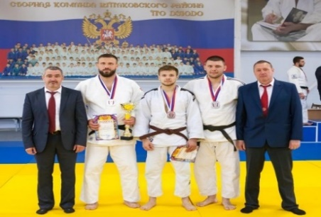
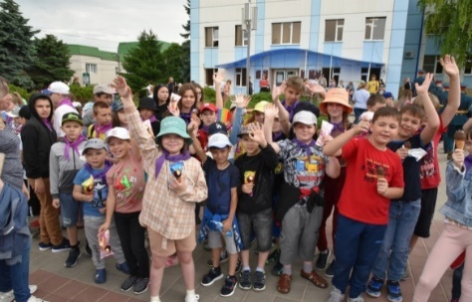
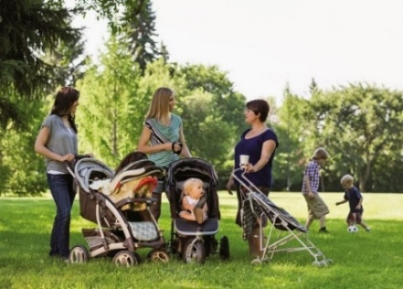
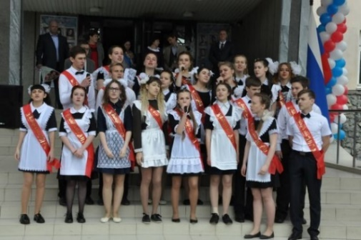
РАСХОДЫ БЮДЖЕТА ШПАКОВСКОГО МУНИЦИПАЛЬНОГО ОКРУГА
С УЧЕТОМ ИНТЕРЕСОВ ЦЕЛЕВЫХ ГРУПП ПОЛЬЗОВАТЕЛЕЙ
СОЦИАЛЬНО-КУЛЬТУРНАЯ СФЕРА
Социальная сфера – это совокупность отраслей, предприятий, организаций, непосредственным образом связанных и определяющих образ и уровень жизни людей, их благосостояние, потребление (образование, молодежное развитие, культура, искусство, физическая культура и спорт).
Социальная сфера охватывает все пространство жизни человека – от условий его труда и быта, здоровья и досуга до социально - классовых и национальных отношений. Основным направлением в социальной сфере является создание оптимальных условий жизни для каждого человека, его здоровья, образования, трудовой деятельности и социальной справедливости для всех слоев населения.
ГРАЖДАНЕ, НУЖДАЮЩИЕСЯ
В СОЦИАЛЬНОЙ ПОДДЕРЖКЕ
СЕМЬИ С ДЕТЬМИ
И МОЛОДЁЖЬ
РАБОТНИКИ УЧРЕЖДЕНИЙ
БЮДЖЕТНОЙ СФЕРЫ

Slide 28
РАСХОДЫ БЮДЖЕТА ШПАКОВСКОГО МУНИЦИПАЛЬНОГО ОКРУГА
В СФЕРЕ СОЦИАЛЬНОЙ ПОЛИТИКИ В 2025 ГОДУ
Раздел, подраздел |  | Объемы финансового обеспечения по годам (тыс. рублей)
код | Наименование | 2024 (факт) | 2025 (уточненный план) | 2025 (факт) | 2025 (% исполнения)
10 00 | СОЦИАЛЬНАЯ ПОЛИТИКА | 798 283,23 | 777 132,14 | 761 191,90 | 97,95
10 03 | Социальное обеспечение населения | 411 407,73 | 508 215,82 | 493 906,70 | 97,18
10 04 | Охрана семьи и детства | 343 898,89 | 228 172,72 | 226 541,60 | 99,29
10 06 | Другие вопросы в области социальной политики | 42 976,61 | 40 743,60 | 40 743,60 | 100,00
МЕРЫ СОЦИАЛЬНОЙ ПОДДЕРЖКИ*
Расходы на социальную политику на 1 жителя (рублей)**
 | 2024 | 2025
Поддержка семей с детьми, молодёжи | 215 489,23 | 145 109,90
Меры социальной поддержки отдельным категориям граждан (ветеранам, ветеранам труда, инвалидам, почетным донорам) | 409 554,82 | 435 971,30
Оснащение мест проживания многодетных и социально - неблагополучных семей, из числа малоимущих, автономными пожарными извещателями | 200,00 | 499,62
Предоставление дополнительных социальных гарантий членам семей отдельных категорий военнослужащих, добровольцев, мобилизованных граждан и гражданам, заключившим контракт о прохождении военной службы с МО РФ | 1 900,00 | 58 300,00
Поддержка приемных семей, опекунов, детей-сирот | 36 168,44 | 38 268,19
ВСЕГО | 663 312,49 | 678 149,01
** Изменение объема расходов обусловлено изменением объема межбюджетных трансфертов, получаемых из бюджета Ставропольского края
* Меры социальной поддержки назначены в соответствии с действующим законодательством Российской Федерации, Ставропольского края и нормативными актами Шпаковского муниципального округа, и носят заявительный характер

Slide 29
РАСХОДЫ НА СОЦИАЛЬНУЮ ПОДДЕРЖКУ ОТДЕЛЬНЫХ КАТЕГОРИЙ ГРАЖДАН В 2023-2025 ГОДАХ
ПОДДЕРЖКА СЕМЕЙ С ДЕТЬМИ, МОЛОДЁЖИ
Мера социальной поддержки | 2023 год |  | 2024 год |  | 2025 год
 | кол-во получателей, человек | объем расходов, тыс. рублей | кол-во получателей, человек | объем расходов, тыс. рублей | кол-во получателей, человек | объем расходов, тыс. рублей
Ежемесячная выплата в связи с рождением (усыновлением) первого ребенка | - | - | - | - | - | -
Выплата ежегодного социального пособия на проезд учащимся (студентам) | 92 | 142,16 | 107 | 172,91 | 112 | 188,56
Выплата ежемесячной денежной компенсации на каждого ребенка в возрасте до 18 лет многодетным семьям | 2 691 | 85 946,09 | 2 939 | 98 065,75 | 3 227 | 102 141,99
Выплата ежегодной денежной компенсации многодетным семьям на каждого из детей не старше 18 лет, обучающихся в общеобразовательных организациях, на приобретение комплекта школьной одежды, спортивной одежды и обуви и школьных письменных принадлежностей | 2 136 | 23 982,83 | 2 583 | 30 066,61 | 2 539 | 30 642,66
Выплата пособия на ребенка | 166 | 26 772,57 | 60 | 40 656,00 | - | -
Выплата денежной компенсации семьям, в которых в период с 1 января 2011 года по 31 декабря 2015 года родился третий или последующий ребенок | 4 | 9,75 | - | - | - | -
Осуществление ежемесячной выплаты на детей в возрасте от трех до семи лет включительно | 3 950 | 283 547,73 | - | - | - | -
Ежемесячная денежная выплата, назначаемая в случае рождения третьего ребенка или последующих детей до достижения ребенком возраста трех лет | 430 | 106 941,01 | 433 | 46 527,96 | - | -

Slide 30
РАСХОДЫ НА СОЦИАЛЬНУЮ ПОДДЕРЖКУ ОТДЕЛЬНЫХ КАТЕГОРИЙ ГРАЖДАН В 2023-2025 ГОДАХ
ПОДДЕРЖКА ОТДЕЛЬНЫХ КАТЕГОРИЙ ГРАЖДАН
Мера социальной поддержки | 2023 год |  | 2024 год |  | 2025 год
 | кол-во получателей, человек | объем расходов, тыс. рублей | кол-во получателей, человек | объем расходов, тыс. рублей | кол-во получателей, человек | объем расходов, тыс. рублей
Осуществление ежегодной денежной выплаты лицам, награжденным нагрудным знаком "Почетный донор России" | 283 | 4 711,33 | 295 | 5 164,56 | 307 | 5 981,19
Оплата жилищно-коммунальных услуг отдельным категориям граждан | 7 043 | 107 357,48 | 6 899 | 109 900,00 | 7 351 | 123 750,00
Предоставление государственной социальной помощи малоимущим семьям, малоимущим одиноко проживающим гражданам | 789 | 3 619,49 | 679 | 2 999,46 | 581 | 3 699,18
Ежегодная денежная выплата гражданам Российской Федерации, не достигшим совершеннолетия на 3 сентября 1945 года и постоянно проживающим на территории Ставропольского края | 3 982 | 32 607,85 | 3 929 | 30 709,90 | 3 535 | 28 669,89
Обеспечение мер социальной поддержки ветеранов труда и тружеников тыла | 3 716 | 86 062,89 | 3 635 | 88 271,75 | 3 538 | 89 305,53
Обеспечение мер социальной поддержки ветеранов труда Ставропольского края | 3 721 | 85 694,67 | 3 637 | 88 226,29 | 3 545 | 89 176,26
Обеспечение мер социальной поддержки реабилитированных лиц и лиц, признанных пострадавшими от политических репрессий | 110 | 2 566,99 | 107 | 2 608,13 | 97 | 2 540,48
Ежемесячная доплата к пенсии гражданам, ставшим инвалидами при исполнении служебных обязанностей в районах боевых действий | 6 | 62,87 | 8 | 96,50 | 8 | 103,45
Ежемесячная денежная выплата семьям погибших ветеранов боевых действий | 82 | 505,76 | 152 | 1 446,45 | 3 535 | 3 411,97
Предоставление гражданам субсидий на оплату жилого помещения и коммунальных услуг | 1 406 | 48 224,13 | 1 057 | 30 094,59 | 855 | 26 599,79
Дополнительные меры социальной поддержки в виде дополнительной компенсации расходов на оплату жилых помещений и коммунальных услуг участникам, инвалидам Великой Отечественной войны и бывшим несовершеннолетним узникам фашизма | 13 | 367,14 | 7 | 266,77 | 8 | 250,91
Осуществление выплаты социального пособия на погребение | 158 | 1 196,87 | 155 | 1 480,99 | 146 | 1 320,66
Компенсация отдельным категориям граждан оплаты взноса на капитальный ремонт общего имущества в многоквартирном доме | 394 | 1 044,45 | 433 | 1 431,20 | 513 | 2 100,00
Оказание государственной социальной помощи на основании социального контракта отдельным категориям граждан | 203 | 42 969,24 | 187 | 46 858,24 | 233 | 59 061,99

Slide 31
РАСХОДЫ НА СОЦИАЛЬНУЮ ПОДДЕРЖКУ ОТДЕЛЬНЫХ КАТЕГОРИЙ ГРАЖДАН В 2023-2025 ГОДАХ
Поддержка приемных семей, опекунов,
детей-сирот
Мера социальной поддержки | 2023 год |  | 2024 год |  | 2025 год
 | кол-во получателей, человек | объем расходов, тыс. рублей | кол-во получателей, человек | объем расходов, тыс. рублей | кол-во получателей, человек | объем расходов, тыс. рублей
Выплата денежных средств на содержание ребенка опекуну (попечителю) | 87 | 9 954,01 | 84 | 9 866,00 | 93 | 10 971,24
Обеспечение бесплатного проезда детей-сирот и детей, оставшихся без попечения родителей, а также лиц из числа детей-сирот и детей, оставшихся без попечения родителей, обучающихся по основным образовательным программам | 15 | 183,67 | 15 | 166,49 | 16 | 167,64
Выплата на содержание детей-сирот и детей, оставшихся без попечения родителей, в приемных семьях, а также на вознаграждение, причитающееся приемным родителям | 73 | 23 149,07 | 70 | 25 535,94 | 65 | 25 929,31
Выплата единовременного пособия усыновителям | 4 | 600,00 | 4 | 600,00 | 8 | 1 200,00
Оснащение мест проживания многодетных и социально - неблагополучных семей, из числа малоимущих, автономными пожарными извещателями
 | 138 | 150,00 | 164 | 200,00 | 1377 | 499,62
Предоставление дополнительных социальных гарантий членам семей отдельных категорий военнослужащих, добровольцев, мобилизованных граждан и гражданам, заключившим контракт о прохождении военной службы с МО РФ
 | 45 семей | 2 250,00 | 38 семей | 1 900,00 | 108 семей 219 граждан | 58 300,00

Slide 32

РАСХОДЫ НА СОЦИАЛЬНУЮ ПОДДЕРЖКУ ОТДЕЛЬНЫХ КАТЕГОРИЙ ГРАЖДАН В 2025 ГОДУ
ОБЕСПЕЧЕНИЕ БЕСПЛАТНЫМ ПИТАНИЕМ ДЕТЕЙ
(тыс. рублей)
Питание в садах (местный бюджет)
2 736,32
Питание в школах (местный бюджет)
Дети участников СВО
2 736,32
Льготное питание в начальных классах
7 727
3 579
человека
67 016,20
43 166,30
человек
128 266,35
4 174,29
9 599
442
человек
человека

Slide 33
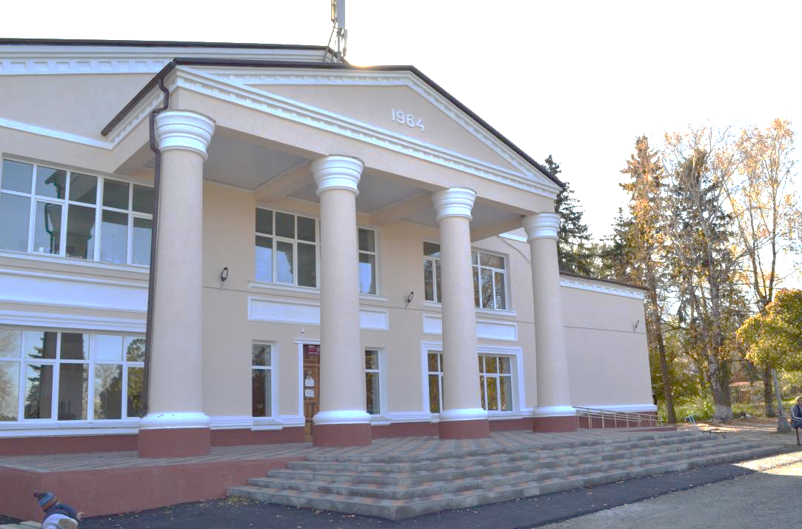
РАСХОДЫ БЮДЖЕТА ШПАКОВСКОГО МУНИЦИПАЛЬНОГО ОКРУГА
В СФЕРЕ КУЛЬТУРЫ В 2025 ГОДУ
Раздел, подраздел |  | Объемы финансового обеспечения по годам (тыс. рублей)
код | Наименование | 2024 (факт) | 2025 (уточненный план) | 2025 (факт) | 2025 (% исполнения)
08 00 | КУЛЬТУРА, КИНЕМАТОГРАФИЯ | 173 191,27 | 239 570,55 | 232 498,15 | 97,05
08 01 | Культура | 156 683,21 | 222 914,58 | 216 069,22 | 97,14
08 04 | Другие вопросы в области культуры, кинематографии | 16 508,06 | 16 655,97 | 16 428,93 | 98,64
ДОМА КУЛЬТУРЫ
БИБЛИОТЕКИ
МУЗЕИ
ОРГАНИЗАЦИОННО-
МЕТОДИЧЕСКИЙ ЦЕНТР
МОЛОДЕЖНЫЙ ЦЕНТР
12
проведено 47 окружных мероприятий;
открыт Сквер героев специальной военной операции (г. Михайловск);
открыто 12 мемориальных табличек памяти участников специальной военной операции;
охват библиотечной системы: 20 сельских поселений и 4 филиала в г. Михайловске;
музеем проведено 228 экскурсии и 27 выставок;
1
1
1
1

Slide 34
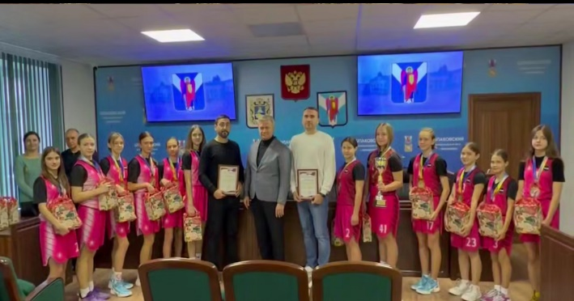
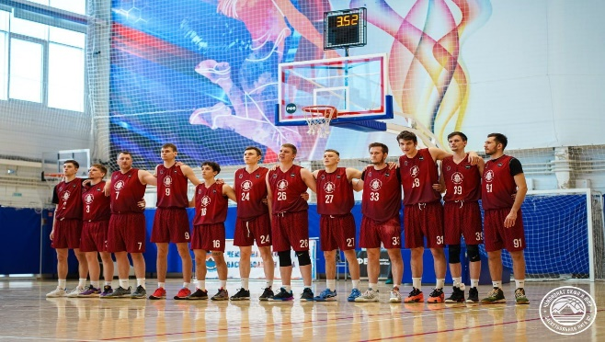
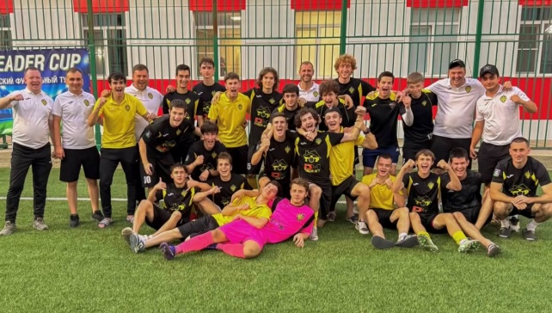
РАСХОДЫ БЮДЖЕТА ШПАКОВСКОГО МУНИЦИПАЛЬНОГО ОКРУГА
В СФЕРЕ ФИЗИЧЕСКОЙ КУЛЬТУРЫ И СПОРТА В 2025 ГОДУ
Раздел, подраздел |  | Объемы финансового обеспечения по годам (тыс. рублей)
код | Наименование | 2024 (факт) | 2025 (уточненный план) | 2025 (факт) | 2025 (% исполнения)
11 00 | ФИЗИЧЕСКАЯ КУЛЬТУРА И СПОРТ | 39 104,24 | 55 793,27 | 55 641,13 | 99,73
11 02 | Массовый спорт | 9 202,01 | 12 901,88 | 12 844,37 | 99,55
11 03 | Спорт высших достижений | 25 283,62 | 37 937,45 | 37 937,45 | 100,00
11 05 | Другие вопросы в области физической культуры и спорта | 4 618,61 | 4 953,93 | 4 859,31 | 98,09
В 2025 году в Шпаковском муниципальном округе проведено
188 физкультурно-оздоровительных и спортивных мероприятий
(99 окружных и 89 в территориальных отделах).
Сборные команды округа приняли участие в 83 региональных и 35 всероссийских соревнованиях, заняли первые и призовые места по различным видам спорта.

Slide 35
РАСХОДЫ БЮДЖЕТА ШПАКОВСКОГО МУНИЦИПАЛЬНОГО ОКРУГА
В СФЕРЕ ОБРАЗОВАНИЯ И МОЛОДЕЖНОЙ ПОЛИТИКИ В 2025 ГОДУ
Раздел, подраздел |  | Объемы финансового обеспечения по годам (тыс. рублей)
код | Наименование | 2024 (факт) | 2025 (уточненный план) | 2025 (факт) | 2025 (% исполнения)
07 00 | Образование | 3 617 448,18 | 3 160 796,16 | 3 145 183,16 | 99,52
07 01 | Дошкольное образование | 942 507,72 | 1 140 664,63 | 1 137 983,71 | 99,77
07 02 | Общее образование | 2 452 230,41 | 1 805 747,61 | 1 793 216,95 | 99,31
07 03 | Дополнительное образование детей | 156 498,05 | 136 774,95 | 136 674,69 | 99,93
07 07 | Молодежная политика | 4 571,55 | 5 215,70 | 5 215,70 | 100,00
07 09 | Другие вопросы в области образования | 61 640,45 | 72 393,27 | 72 092,11 | 99,58
Расходы на образование
на 1 жителя (рублей)
образовательных организаций
дошкольных
общеобразовательных
дополнительного образования
35
8 226
воспитанников
Учреждениями оказано
108 видов муниципальных услуг
в сфере образования*
67
26
22 705
воспитанников
6
6 803
воспитанников
* Образовательными организациями Шпаковского муниципального округа установленное в 2025 году муниципальное задание выполнено на 100%

Slide 36
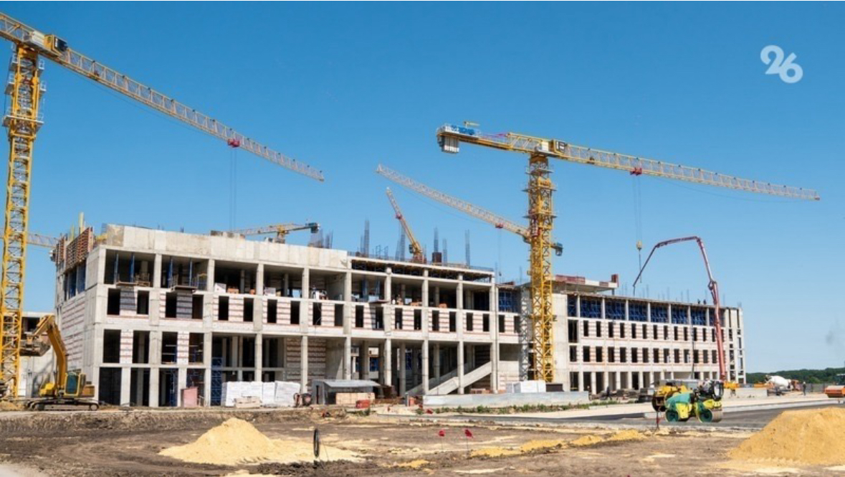
СВЕДЕНИЯ ОБ ОБЩЕСТВЕННО ЗНАЧИМЫХ ПРОЕКТАХ -
СТРОИТЕЛЬСТВО ОБЪЕКТОВ УЧРЕЖДЕНИЙ ОБРАЗОВАНИЯ
2015-2024 гг
9
объектов:
4,8
млрд. рублей
4
школы
5
детских садов
В виду значительного прироста численности постоянного населения на территории Шпаковского округа, начиная с 2015 года приоритетным направлением расходов бюджета является строительство объектов образования. За период 2015-2024 годов построено и приобретено в муниципальную собственность 9 объектов. В 2025 году в рамках регионального проекта «Поддержка семьи» начато строительство дошкольного образовательного учреждения на 300 мест по адресу: г. Михайловск, ул. Ботаническая, д. 34/1.
Срок выполнения строительно-монтажных работ – до 30 июля 2027 года

Slide 37
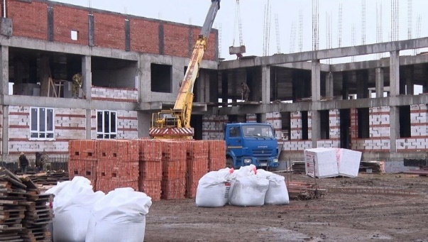
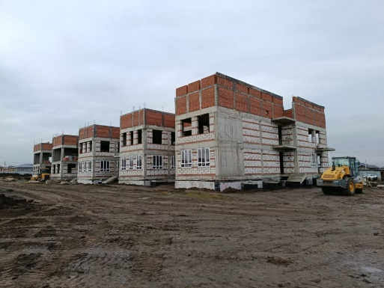
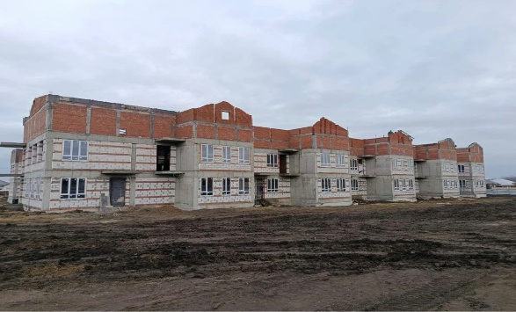
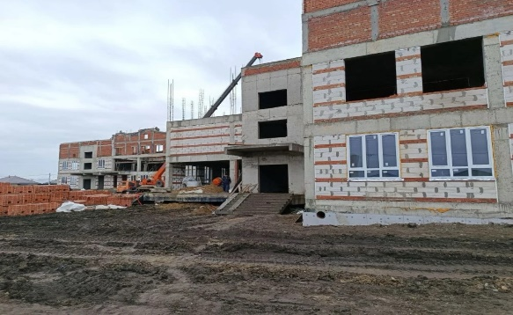
СВЕДЕНИЯ ОБ ОБЩЕСТВЕННО ЗНАЧИМЫХ ПРОЕКТАХ -
СТРОИТЕЛЬСТВО ОБЪЕКТОВ УЧРЕЖДЕНИЙ ОБРАЗОВАНИЯ
Детский сад в г. Михайловске
по ул. Ботаническая, 34/1
на 300 мест
623 096,94
(тыс. рублей)
2025
178 191,90 (освоено)
2026
279 653,49
2027
165 251,55
2025
(178 191,90)
федеральный бюджет
44 471,40
краевой бюджет
132 342,87
местный бюджет
1 377,63
Срок выполнения строительно-монтажных работ – до 30 июля 2027 года

Slide 38

РАСХОДЫ БЮДЖЕТА ШПАКОВСКОГО МУНИЦИПАЛЬНОГО ОКРУГА
В СФЕРЕ БЛАГОУСТРОЙСТВА
И ЖИЛИЩНО-КОММУНАЛЬНОГО ХОЗЯЙСТВА В 2025 ГОДУ
(тыс. рублей)
Уличное освещение и мероприятия по энергосбережению
Содержание мест захоронения
План – 403 100,97
Факт – 368 017,59
14 062,28
13 561,85
169 792,74
143 539,43
91,30%
96,44%
84,54%
Прочие мероприятия по благоустройству
Озеленение
3 999,23
3 999,23
184 956,40
176 626,77
100%
95,50%
5 290,31
25 000,00
Проекты развития территорий (местные инициативы)
Комфортная городская среда
100%
100%

Slide 39
РЕАЛИЗАЦИЯ ИНИЦИАТИВНЫХ ПРОЕКТОВ В ШПАКОВСКОМ МУНИЦИПАЛЬНОМ ОКРУГЕ СТАВРОПОЛЬСКОГО КРАЯ
38 проектов, основанных на местных инициативах
87 327,61 тыс. рублей
2017-2025
реализовано
42 ПРОЕКТА,
91 341,16 тыс. рублей
4 проекта, основанных на инициативном бюджетировании
4 013,55 тыс. рублей
На территории Шпаковского муниципального округа с 2017 года продолжается реализация проектов развития территорий, основанных на местных инициативах, а также практика инициативного бюджетирования. На сегодняшний день в округе уже реализовано 42 проекта (из них в 2025 году - 5 проектов), связанных с благоустройством территории населенных пунктов, спортивных объектов и объектов мест массового отдыха, на что было направлено более 91 млн. рублей.
(тыс. рублей)
Краевой бюджет
1 748,87 (33,06%)
Местный бюджет
2 332,50 (44,09%)
ИП и организации
928,00 (17,54%)
Население
280,94 (5,32%)
2025 г.
5 проектов
5 290,31

Slide 40
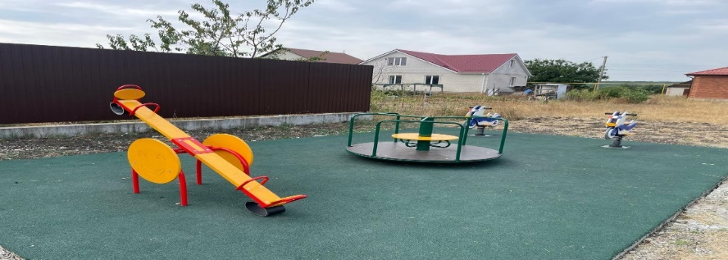
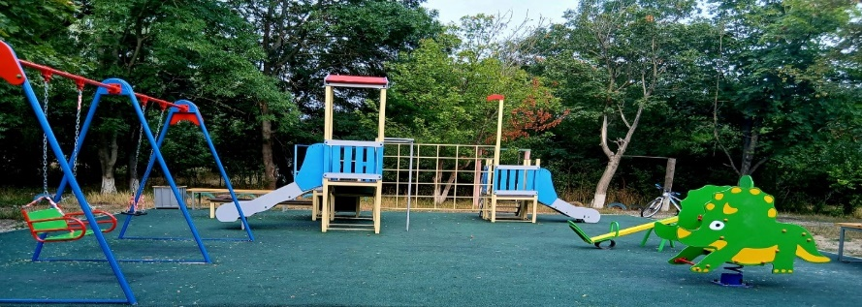
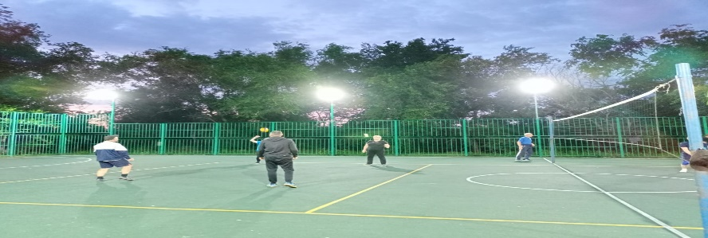
БЛАГОУСТРОЙСТВО ТЕРРИТОРИЙ И РЕАЛИЗАЦИЯ ИНИЦИАТИВНЫХ ПРОЕКТОВ
В ШПАКОВСКОМ МУНИЦИПАЛЬНОМ ОКРУГЕ СТАВРОПОЛЬСКОГО КРАЯ
В 2025 ГОДУ(основанных на местных инициативах)
Количество граждан, принявших участие
в процедурах выдвижения, отбора и реализации
данных проектов
Устройство детской площадки в х. Верхнеегорлыкский
(ул. Шолохова
Устройство детской площадки в с. Верхнерусское
(ул.50 лет Победы №32А)
32
32
1 319,96 тыс. рублей
621,15 тыс. рублей
97
Ремонт детской площадки в с. Сенгилеевское
1 357,46 тыс. рублей

Slide 41
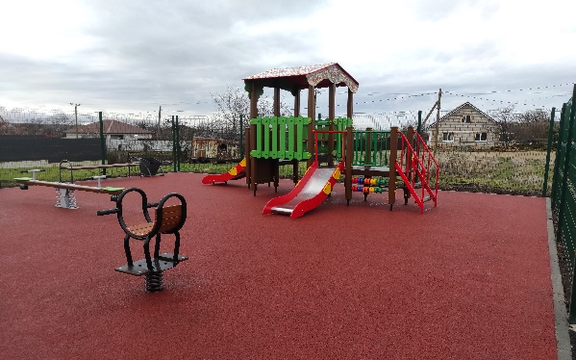
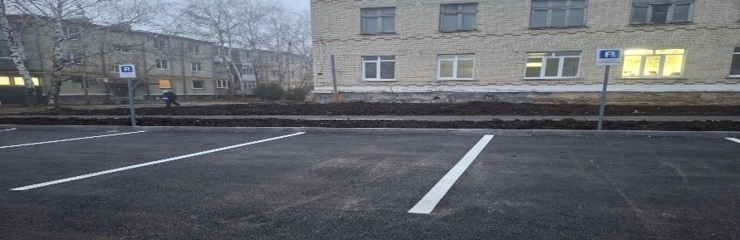
БЛАГОУСТРОЙСТВО ТЕРРИТОРИЙ И РЕАЛИЗАЦИЯ ИНИЦИАТИВНЫХ ПРОЕКТОВ
В ШПАКОВСКОМ МУНИЦИПАЛЬНОМ ОКРУГЕ СТАВРОПОЛЬСКОГО КРАЯ
В 2025 ГОДУ(основанных на инициативном бюджетировании)
Количество граждан, принявших участие
в процедурах выдвижения, отбора и реализации
данных проектов
Устройство детской площадки в ст. Новомарьевская (ул. Свердлова, з/у 4б/1)
Устройство тротуара и парковочных мест в х. Демино
(пер. Студенческий)
100
43
1 225,31 тыс. рублей
766,44 тыс. рублей

Slide 42
РАЗВИТИЕ ТРАНСПОРТНОЙ ИНФРАСТРУКТУРЫ-
МУНИЦИПАЛЬНЫЙ ДОРОЖНЫЙ ФОНД
ШПАКОВСКОГО МУНИЦИПАЛЬНОГО ОКРУГА В 2025 ГОДУ
В собственности Шпаковского муниципального округа находится
725 дорог
общей протяженностью 781,367 км.
(тыс. рублей)
ПЛАН
768 822,25
ФАКТ
614 326,76
79,91%
За счет средств краевого бюджета
211 852,39 тыс. рублей
ремонт автодорог по ул. Мазикина (с. Пелагиада),
ул. Федора Крюкова (г. Михайловск) и ул. Николая Носова (г. Михайловск),
17 659,58 тыс. рублей
начата реконструкция автомобильной дороги по ул. Орджоникидзе в с. Надежда
Субсидия на капитальный ремонт дорог
Субсидия на реконструкцию дорог

Slide 43


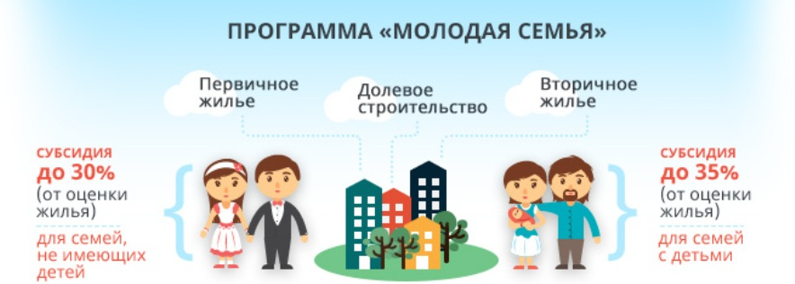
ОБЕСПЕЧЕНИЕ ЖИЛЬЕМ МОЛОДЫХ СЕМЕЙ
НА ТЕРРИТОРИИ ШПАКОВСКОГО МУНИЦИПАЛЬНОГО ОКРУГА
СТАВРОПОЛЬСКОГО КРАЯ
16 987,70
тыс. рублей
12
семей
2025 год
ФБ
КБ
МБ
14 388,13
1 750,18
849,39

Slide 44
ПОВЫШЕНИЕ ОПЛАТЫ ТРУДА РАБОТНИКОВ МУНИЦИПАЛЬНЫХ УЧРЕЖДЕНИЙ И ОМСУ ШПАКОВСКОГО МУНИЦИПАЛЬНОГО ОКРУГА СТАВРОПОЛЬСКОГО КРАЯ В 2025 ГОДУ
(тыс. рублей)
(рублей)
В 2025 ГОДУ ДОПОЛНИТЕЛЬНО НАПРАВЛЕНО:
 | 2024 год | 2025 год
Среднемесячный доход от трудовой деятельности | 34 035,40 | 39 288,00
Уровень МРОТ | 19 242,00 | 22 440,00
повышение оплаты труда «указных» категорий*
обеспечение выплаты зарплаты не ниже МРОТ**
21 279,88
60 171,02
*объем средств на повышение оплаты труда работников в сфере образования, культуры в соответствии с указами Президента Российской Федерации от 7 мая 2012 г. № 597 «О мероприятиях по реализации государственной социальной политики», от 1 июня 2012 г. № 761 «О Национальной стратегии действий в интересах детей на 2012-2017 годы», от 28 декабря 2012 г. № 1688 «О некоторых мерах по реализации государственной политики в сфере защиты детей-сирот и детей, оставшихся без попечения родителей» исходя из необходимости сохранения целевых показателей на достигнутом уровне (значение среднемесячного дохода от трудовой деятельности в 2024-2025 годах увеличилось с 34 035,40 рубля до 39 288,00 рубля);
**средства на обеспечение выплаты минимального размера оплаты труда не менее 22 440,00 рубля;

Slide 45
УРОВЕНЬ ДОЛГОВОЙ НАГРУЗКИ НА БЮДЖЕТ
ШПАКОВСКОГО МУНИЦИПАЛЬНОГО ОКРУГА В 2025 ГОДУ
ЗАДАЧИ
ДОЛГОВОЙ ПОЛИТИКИ
Долговая политика – деятельность органов местного самоуправления, направленная на поддержание объема муниципального долга на оптимальном уровне, минимизацию стоимости его обслуживания и равномерное распределение платежей, связанных с его погашением и обслуживанием
Программа муниципальных внутренних заимствований
ОТСУТСТВИЕ
ПРОСРОЧЕННОЙ
КРЕДИТОРСКОЙ
ЗАДОЛЖЕННОСТИ
ОТСУТСТВИЕ
МУНИЦИПАЛЬНОГО
ДОЛГА
ПРИНЯТИЕ И
ИСПОЛНЕНИЕ
БЕЗДЕФИЦИТНОГО
БЮДЖЕТА
Виды заимствований | Муниципальные внутренние заимствования |  | Расходы на обслуживание муниципального долга
 | привлечение | погашение основной суммы долга
Бюджетные кредиты, привлеченные из бюджета Ставропольского края | - | - | -
Кредиты, полученные от кредитных организаций | - | - | -
В 2025 году заемные средства не привлекались, расходы по обслуживанию муниципального долга не производились, муниципальные гарантии Шпаковского муниципального округа в течении периода не предоставлялись.

Slide 46
ДИНАМИКА КРЕДИТОРСКОЙ ЗАДОЛЖЕННОСТИ БЮДЖЕТА ШПАКОВСКОГО МУНИЦИПАЛЬНОГО ОКРУГА ЗА 2023 – 2025 ГОДЫ
(без учета расчетов по доходам)
(тыс. рублей)
Просроченная
кредиторская
задолженность
по состоянию
на 01.01.2024 г.,
на 01.01.2025 г. и
на 01.01.2026 г.
ОТСУТСТВУЕТ

Slide 47
РЕЗУЛЬТАТЫ ПРОВЕДЕННОЙ РАБОТЫ ПО ВНУТРЕННЕМУ МУНИЦИПАЛЬНОМУ ФИНАНСОВОМУ КОНТРОЛЮ ЗА 2025 ГОД
12
КОНТРОЛЬНЫХ МЕРОПРИЯТИЙ
491 762 938,18
рублей
248 нарушений
288 858,22
рублей
неправомерное расходование бюджетных
средств
нарушение порядка ведения бюджетного (бухгалтерского) учета и предоставления бюджетной (бухгалтерской) отчетности
ПРОВЕРЕНО
ВЫЯВЛЕНО
нарушения в сфере закупок товаров, работ (услуг)
За отчетный период в адрес руководителей учреждений и в вышестоящую организацию было направлено 4 представления, с целью устранения нарушений и недопущения их в дальнейшем.
Проверка соблюдения законодательства в сфере закупок, предусмотренного частью 8 статьи 99 Федерального закона от 05.04.2013 г. № 44-ФЗ «О контрактной системе в сфере закупок, товаров, работ, услуг для обеспечения государственных и муниципальных нужд», в 2025 году проведена у 12 заказчиков.
Информация о проведенных контрольных мероприятиях и их результатах размещена в единой информационной системе в сфере закупок (zakupki.gov.ru).

Slide 48


ИФОРМАЦИЯ О ПОЗИЦИИ
ШПАКОВСКОГО МУНИЦИПАЛЬНОГО ОКРУГА
В РЕЙТИНГАХ СТАВРОПОЛЬСКОГО КРАЯ
«РЕЙТИНГ ОТКРЫТОСТИ БЮДЖЕТНЫХ ДАННЫХ» (составлен министерством финансов Ставропольского края в соответствии с приказом МФ СК от 09.03.2022 г. №63)
ГРУППА | 2022 | 2023 | 2024
А: ОЧЕНЬ ВЫСОКИЙ УРОВЕНЬ ОТКРЫТОСТИ БЮДЖЕТНЫХ ДАННЫХ (от 90,0 до 100,0 баллов)
В: ВЫСОКИЙ УРОВЕНЬ ОТКРЫТОСТИ БЮДЖЕТНЫХ ДАННЫХ (от 70,0 до 89,9 баллов)
D: НИЗКИЙ УРОВЕНЬ ОТКРЫТОСТИ БЮДЖЕТНЫХ ДАННЫХ (от 50,0 до 69,9 баллов)
«ОЦЕНКА КАЧЕСТВА УПРАВЛЕНИЯ БЮДЖЕТНЫМ ПРОЦЕССОМ» (составлен министерством финансов Ставропольского края в соответствии с приказом МФ СК от 21.09.2018 г. №246)
ИТОГОВЫЙ БАЛЛ | 67,57 | 75,75 | 71,64

Slide 49
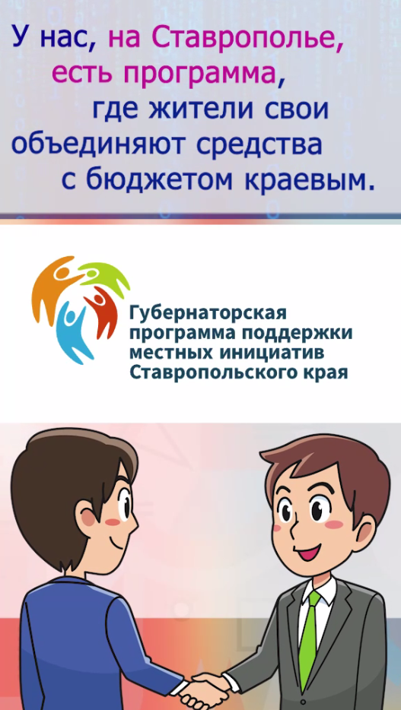
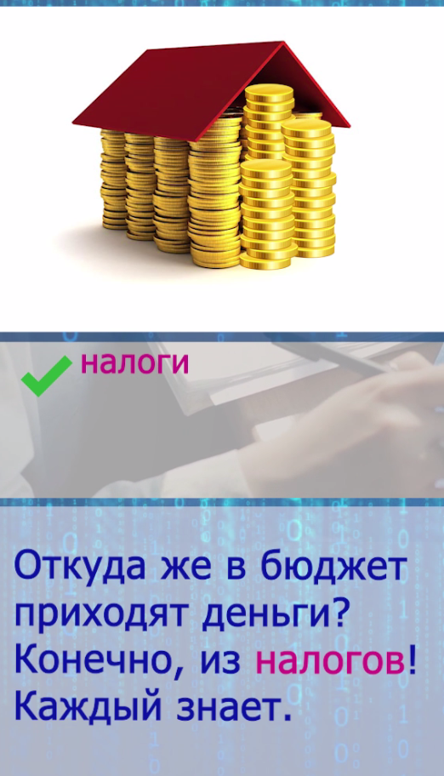
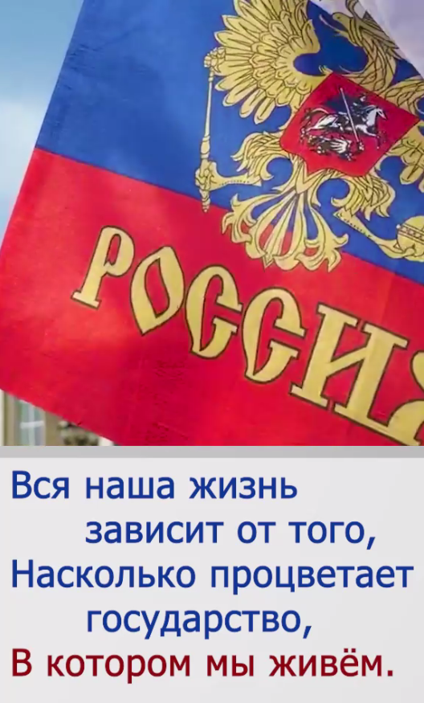
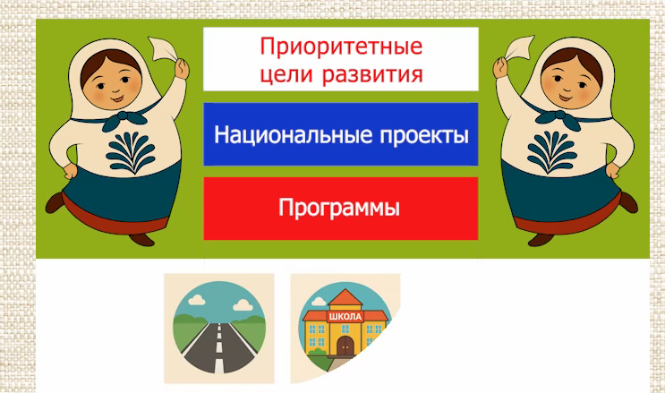
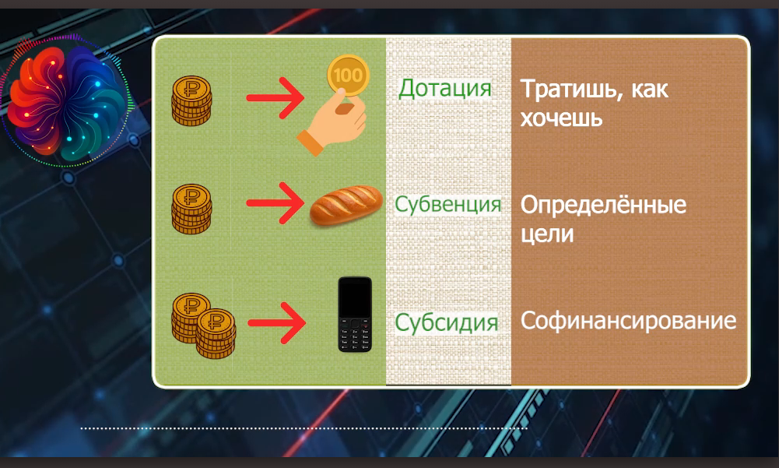
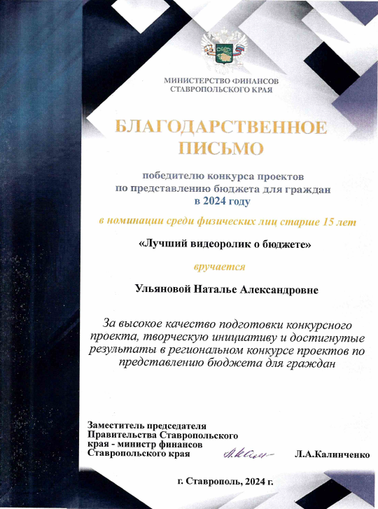
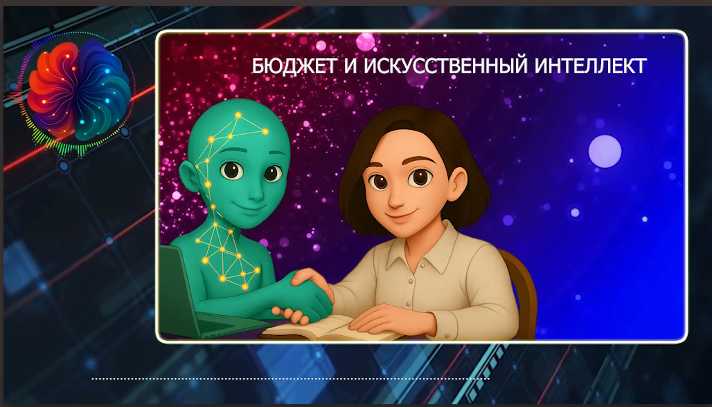
УЧАСТИЕ ШПАКОВСКОГО МУНИЦИПАЛЬНОГО ОКРУГА
В КОНКУРСАХ ПРОЕКТОВ ПО ПРЕДСТАВЛЕНИЮ
БЮДЖЕТОВ ДЛЯ ГРАЖДАН В 2024-2025 ГГ

Slide 50
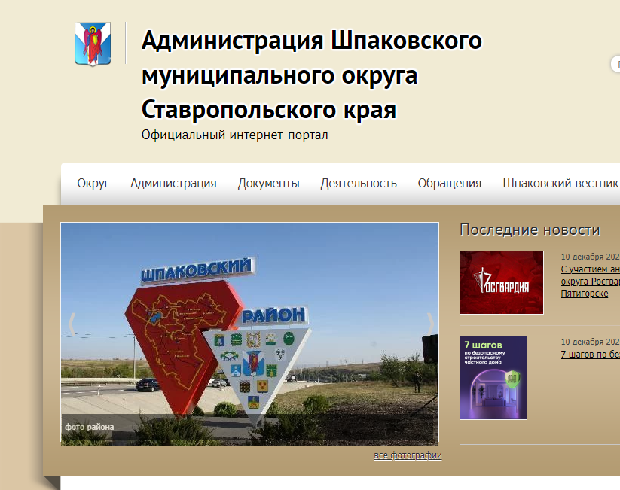
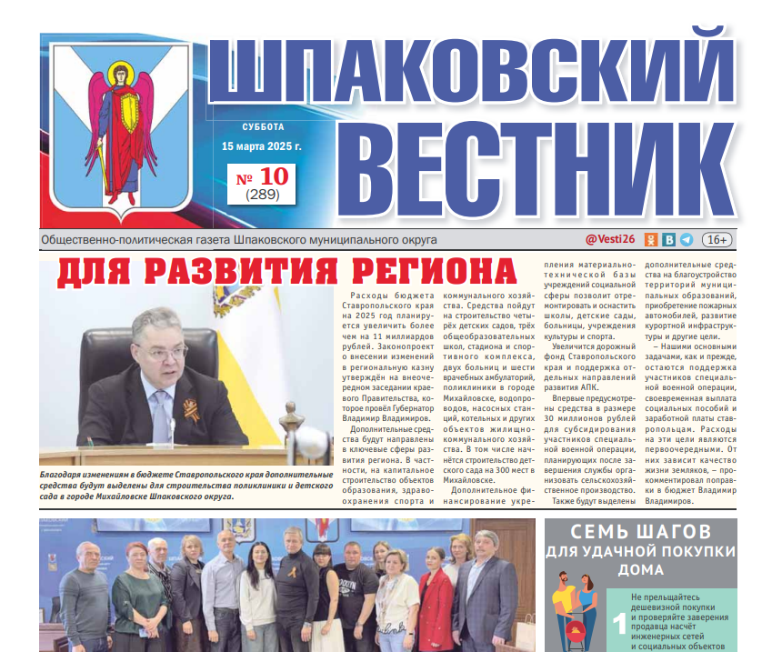
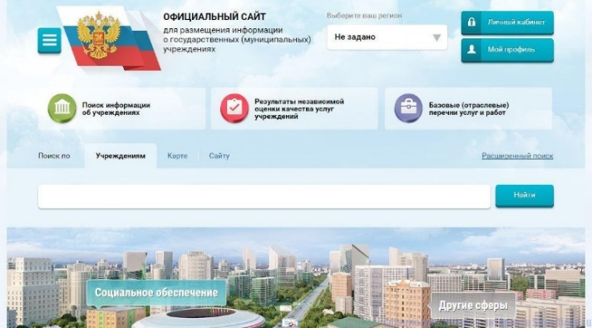
ИНФОРМИРОВАНИЕ ГРАЖДАН и их участие в обсуждении вопросов местного значения
Официальный интернет-портал
Администрации Шпаковского муниципального округа
https://shmr.ru/
Актуальная информация о деятельности органов местного самоуправления по сферам деятельности;
Информация о реализуемых социально-значимых проектах, направленных на развитие округа;
Новости и события Шпаковского округа;
Общественное обсуждение проектов правовых актов округа
и их опубликование;
Информация о реализуемых муниципальных программах Шпаковского округа;
Открытые бюджетные данные
https://shmr.ru/activities/otkrytyy-byudzhet/
Актуальная информация о бюджетных данных округа (формирование проекта бюджета и его утверждение, внесение изменений в ходе исполнения);
Информация об исполнении бюджета: промежуточная отчетность (годовая, ежеквартальная, ежемесячная) и аналитические данные;
«Бюджет для граждан», обратная связь по вопросам бюджета;
Информация о реализации муниципального финансового контроля;
Официальный сайт для размещения информации о государственных
(муниципальных) учреждениях
www.bus.gov.ru
Информация о детских садах, школах, больницах, домах культуры и т.д.;
Оценка качества услуг, отзывы и предложения от граждан;
Общественно-политическая газета
«Шпаковский вестник»
актуальная информация о событиях Шпаковского округа;
официальное опубликование правовых актов муниципального округа;
извещения о публичных слушаниях;
архив номеров размещен на сайте района:
https://shmr.ru/region/obshchestvenno-politicheskaya-gazeta-shpakovskiy-vestnik/
Официальный сайт
Думы Шпаковского муниципального округа
https://dumashpak.ru/
проекты решений о бюджете и его изменениях, иных решений, регулирующих бюджетные правоотношения;
принятые решения о бюджете и его изменениях;
информирование о публичных слушаниях по проекту бюджету и другим вопросам;
Способы участия граждан в обсуждении бюджетных вопросов:
Участие в публичных слушаниях по проекту бюджета;
Участие в обсуждении и выборе инициативных проектов, иных проектов развития территории;
Вопросы и обращения посредством обратной связи на сайтах или по почте;

Slide 51
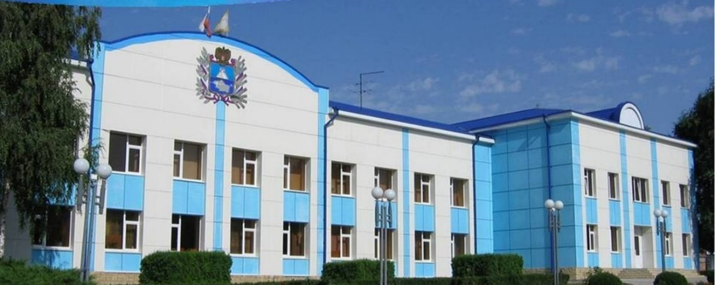
ИНФОРМИРОВАНИЕ ГРАЖДАН и их участие в обсуждении вопросов местного значения
Информация о финансовом управлении администрации Шпаковского муниципального округа Ставропольского края:
Начальник управления - Бондаренко Оксана Сергеевна
Контактная информация:
Адрес: 356240, Ставропольский край, Шпаковский район, г. Михайловск,
ул. Гагарина, д. 380
Телефон: (86553) 6-33-05; 6-22-18 , E-mail: 26fm@list.ru
Режим работы: понедельник-пятница с 9-00 до 18-00, перерыв с 13-00 до 14-00

